Slide 1
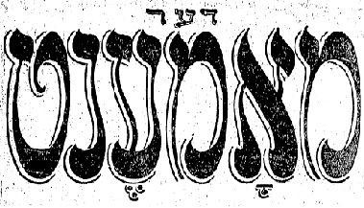
דער מאָמענט
צוגעגיירט פֿון: נבו בן-ארי
2018 תשע"ט
אורט חולון

Slide 2
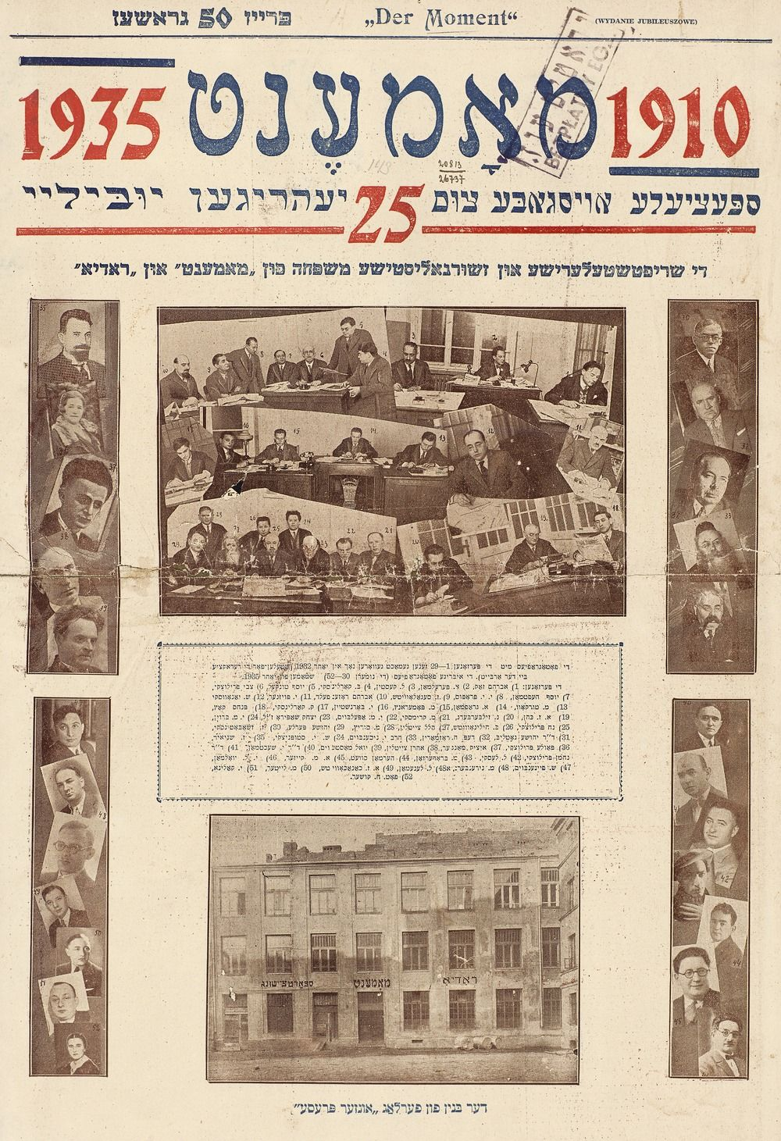

Slide 3
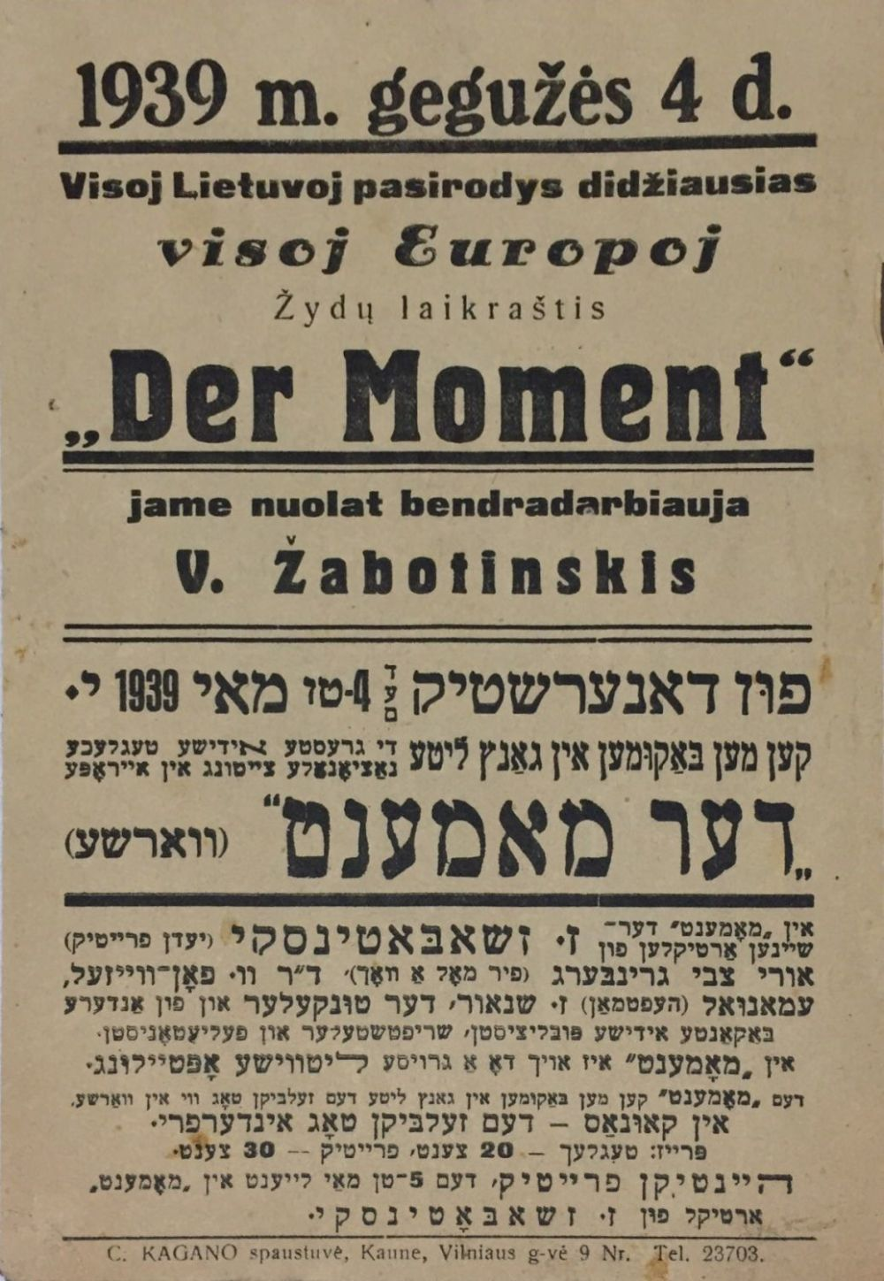

Slide 4
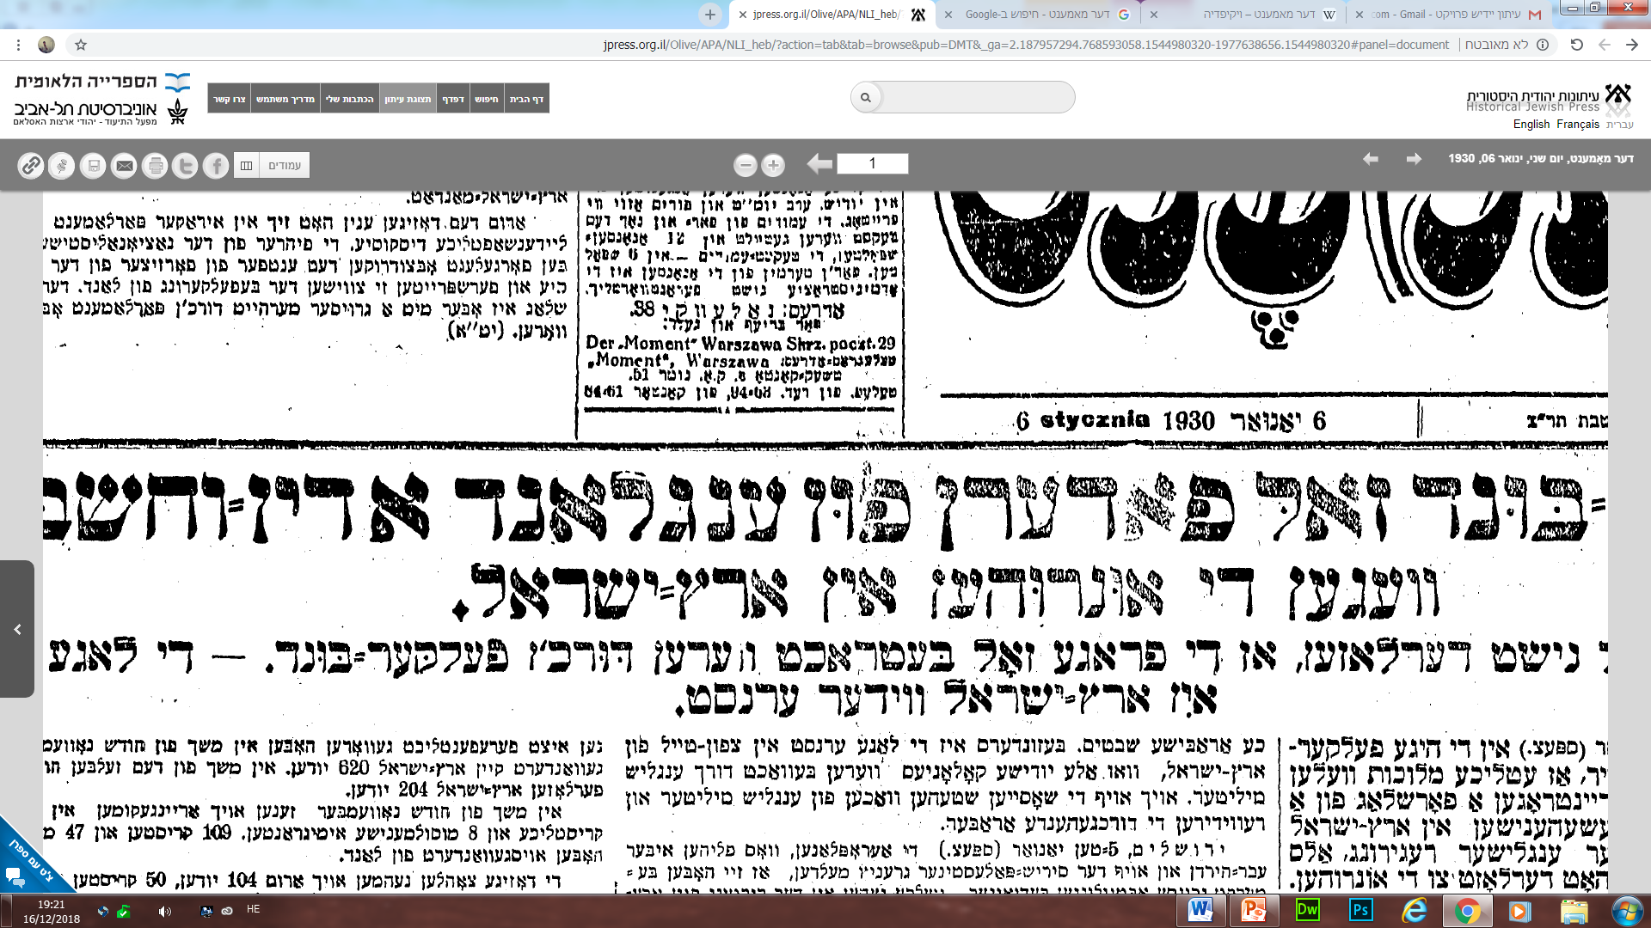
מקום התפוצה-
אָרט פֿון פאַרשפּרייַטונג
העיתון "דער מאָמענט" הופץ בכתובת:
נאלעווקי 38 וורשה.
העיתון הופיע גם בליטא והיה מפורסם בכל אירופה.
די צייַטונג "דער מאָמענט" ווערט פֿאַרשפּרייט אין דעם אַדרעס:
נאַלעווקי 38 וורשה, פּוילן.
די צייַטונג ווערט אויך פֿאַרשפּרייַט אין ליטא און געווען באַּרימט אין אייראָפּע.

Slide 5
תקופת פעילות
העיתון "דער מאָמענט" פעל בין השנים 1910-1939.
העיתון היה יומון יידיש, שהופיע מ-5.11.1910-22.09.1939.
העיתון נסגר מכיוון שפגז פוצץ את בניין המערכת של העיתון בזמן שהגרמנים פלשו לפולין.
העיתון היה מאוד מוערך בקרב הקהילה היהודית והיה לו קהל רב, הוא היה המוביל בתחומו.
די צייַט פֿון טעטיקייט
די צייטונג "דער מאמענט" דערשייַנט צווישן די יאָרן 1910-1939.
די צייַטונג איז געווען אַ טעגלעכער צייַטונג און דערשייַנט פֿון 05.11.1910
ביז 22.09.1939
די צייַטונג ווערט פֿאַרמאַכט ווייַל אַ בּאָמבע האָט באָמבאַרדירט די געבוידע פֿון דער צייַטונגס רעדאַקציע ווען די דייַטשן האָבן אינוואַזירט אין פּוילן אַרייַן.

Slide 6
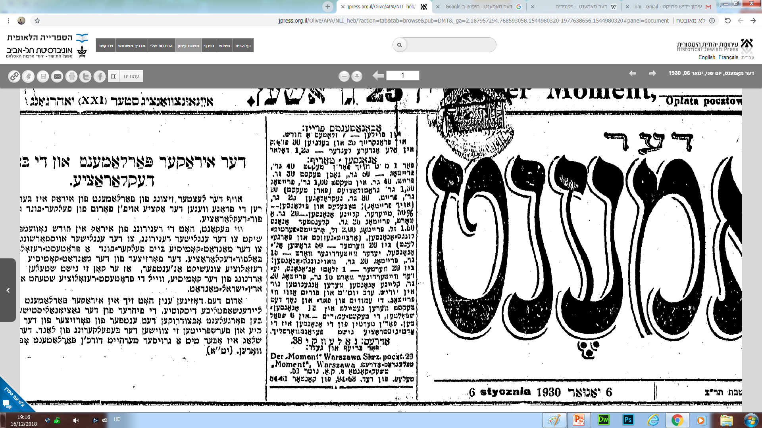
מחיר העיתון
מחיר העיתון לא היה קבוע, והשתנה בתקופות שונות. בשנת 1930 מחיר העיתון היה 25 גראָשן (אגורות פולניות). בשנת 1935 מחיר העיתון היה 50 גראָשן. מחיר מנוי בפולין לחודש הוא 7 זלוטי.
בצרפת 25 זלוטי. בארצות אחרות 1.20 דולר.
ביום שישי העיתון עולה 50 גראָשן.
דער פּרייז פֿון צייַטונג
דער פּרייז פֿון דער צייַטונג איז ניט געווען באַשטימט, און האָט זיך געענדערט אין פֿאַרשיידנע צייַטן.
אין יאָר 1930 דער פֿרייַז פֿון דער צייַטונג איז געווען 25 גראָשן.
אין יאָר 1935 דער פֿרייַז פֿון אַ צייַטונג איז געווען 50 זלוטי. דער פֿרייַז פֿון אַן אַבאָנאַמענט איז געווען 7 זלוטי. אין פֿראַנקרייַך 25 זלוטי.
אין אַנדערע לענדער 1.20 דאָלאַר.
אין פֿרייַטיק האָט אַ צייַטונג געקאָסט 50 גראָשן.

Slide 7
מטרת העיתון
העיתון היה יומון חדשותי אקטואלי ומטרתו הייתה להעביר סיפורים חדשותיים מפורסמים באותה התקופה.
העיתון התמודד מול עיתונים אחרים ובעיקר מול העיתון "הייַנַט".
דער צייטונגס ציל
די צייַטונג איז געווען אַ טעגלעכער און אַקטואַלער צייַטונג.
דער צייטונגס ציל איז געווען צו איבערגעבן פֿאַרשיידענע דערציילונגען און בּאַקאַנטע געשעענישן אין דער תקופה.
די צייַטונג האָט קאָנקורירט קעגן אַנדערע צייַטונגען און ספעציעל קעגן "דער הייַנט".

Slide 8
סופרי העיתון
נח פרילוצקי (1882-1941)
צבי פרילוצקי (1862-1942)
מרדכי ספקטור (1858-1925)
ב. יאושזון (1889-1942)
יוסף טונקל (1881-1949)
דוד דרוק
אליהו חיים שעפס

Slide 9
עורכי העיתון
עורכי העיתון:
נח פרילוצקי (1882-1941)
צבי פרילוצקי (1862-1942)
מגנוס קרינסקי (1863-1916)
דוד דרוק
אליהו חיים שעפס

Slide 10
ביבליוגרפיה וקישורים
דער מאמענט באתר הספרייה הלאומית
דער מאמענט באתר עיתונות יהודית היסטורית - גרסה בת חיפוש בכל טקסט העיתון
נתן כהן, דער מאמענט, באנציקלופדיית ייִוואָ ליהודי מזרח אירופה (באנגלית)
דער מאמענט, במהדורת האינטרנט של האנציקלופדיה היהודית בשפה הרוסית (ברוסית)
שלום רוזנפלד, ‏'שני "מאמענט'ים" ביוגרפיים', קשר 24, סתיו 1998 76–91. (על חיים פרוז'אנסקי (פרושנסקי) ואשר (אוסקר) פרלמן)
חני ברקת-גלנצר, ‏יחסי אחים – אהבה, קנאה ויריבות: המאבקים בין מערכת העיתון 'דער מאמענט' ומערכת העיתון 'דער היינט', קשר 46, אביב 2014, עמ' 100–106
לקריאה נוספת;
מנדל מוזס, 'ראשיתו של ה"מאמענט" הוורשאי', בתוך: יהודה גוטהלף (עורך), עיתונות יהודית שהיתה, תל אביב: האיגוד העולמי של העיתונאים היהודים, תשל"ג, עמ' 89-95.
אברהם זאק, '"דער מאמענט" בין שתי מלחמות העולם', בתוך: יהודה גוטהלף (עורך), עיתונות יהודית שהיתה, תל אביב: האיגוד העולמי של העיתונאים היהודים, תשל"ג, עמ' 95–117.
מארק טורקוב, '"דער מאמענט"', בתוך: יהודה גוטהלף (עורך), עיתונות יהודית שהיתה, תל אביב: האיגוד העולמי של העיתונאים היהודים, תשל"ג, עמ' 118-125.
מאיר (מארק) קאהן, 'פרקי זכרונות', בתוך: יהודה גוטהלף (עורך), עיתונות יהודית שהיתה, תל אביב: האיגוד העולמי של העיתונאים היהודים, תשל"ג, עמ' 125-127.
שלום ידידיה, '"ווארשאווער ראדיאָ" - עיתון צהריים של "מאמענט"', בתוך: יהודה גוטהלף (עורך), עיתונות יהודית שהיתה, תל אביב: האיגוד העולמי של העיתונאים היהודים, תשל"ג, עמ' 128-129.

